Slide 1
Клавиатурный тренажёр
Оршанский колледж учреждения образования «ВГУ имени П.М. Машерова»
Группа 3ПОИС24
Разработал: Татков Евгений Андреевич

Slide 2
Цель курсового проектирования
Совершенствование и систематизация теоретических знаний, а также закрепление практических навыков, полученных при изучении дисциплины «Основы алгоритмизации и программирования». Приобретение опыта самостоятельного проектирования, разработки и тестирования программного обеспечения.

Slide 3
Задачи курсового проектирования
Для достижения поставленной цели были определены следующие задачи:
– изучить и проанализировать предметную область проекта;
– рассмотреть существующие клавиатурные тренажёры и выполнить их сравнительный анализ;
– спроектировать программное средство с использованием диаграмм и алгоритмов;
– определить программные средства и технологии разработки;
– разработать программное средство «Клавиатурный тренажёр»;
– разработать пользовательскую документацию и справочную систему;
– провести тестирование разработанного программного средства.
В процессе выполнения курсового проекта были изучены методы обработки клавиатурного ввода, разработки графического пользовательского интерфейса, а также способы расчёта и отображения статистики, необходимые для создания функционального клавиатурного тренажёра.

Slide 4

Актуальность программного средства:
Современная работа за компьютером напрямую связана с постоянным вводом текста, отчётов и программного кода, поэтому скорость печати напрямую влияет на общую эффективность ИТ-специалиста.
Разрабатываемое приложение призвано решить проблему отсутствия качественного софта в этой сфере, так как существующие аналоги имеют весомые недостатки.
Платные тренажёры «Соло на клавиатуре» и «VerseQ» финансово доступны не всем пользователям, а бесплатная программа «Stamina» давно устарела морально и обладает раздражающим звуковым сопровождением.

Slide 5
Проектирование

Slide 6
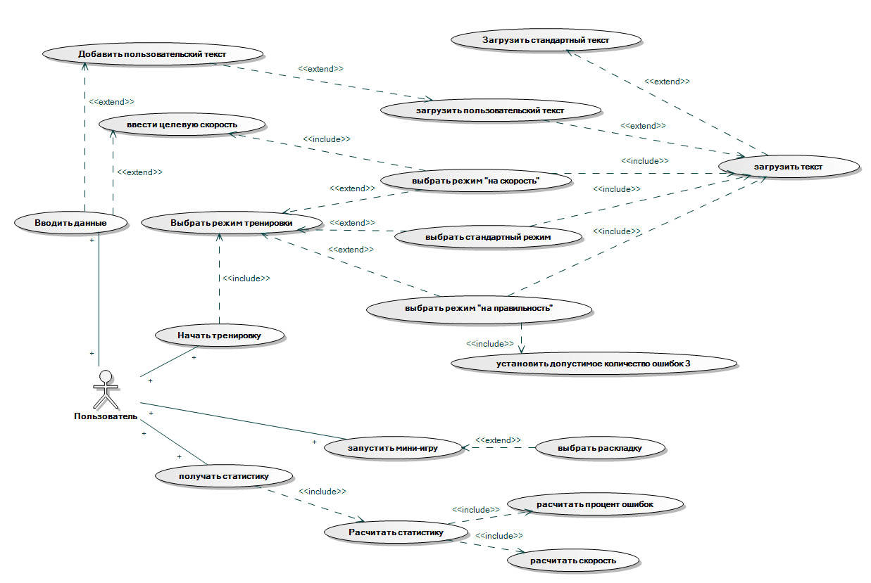
Диаграмма USE-CASE

Slide 7
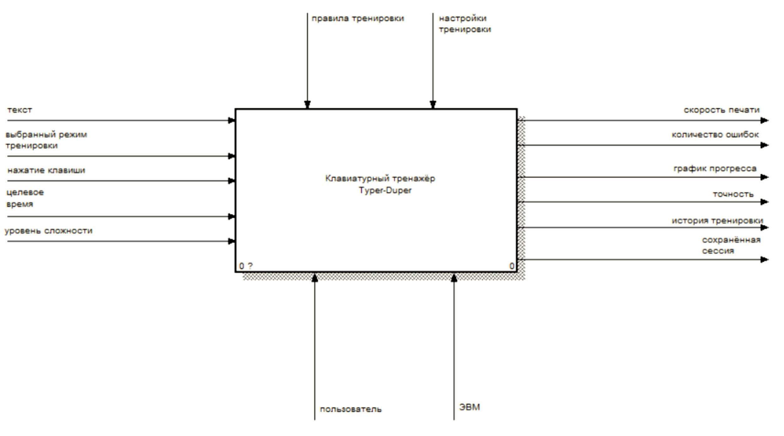
Диаграмма IDEF0 диаграмма А0

Slide 8
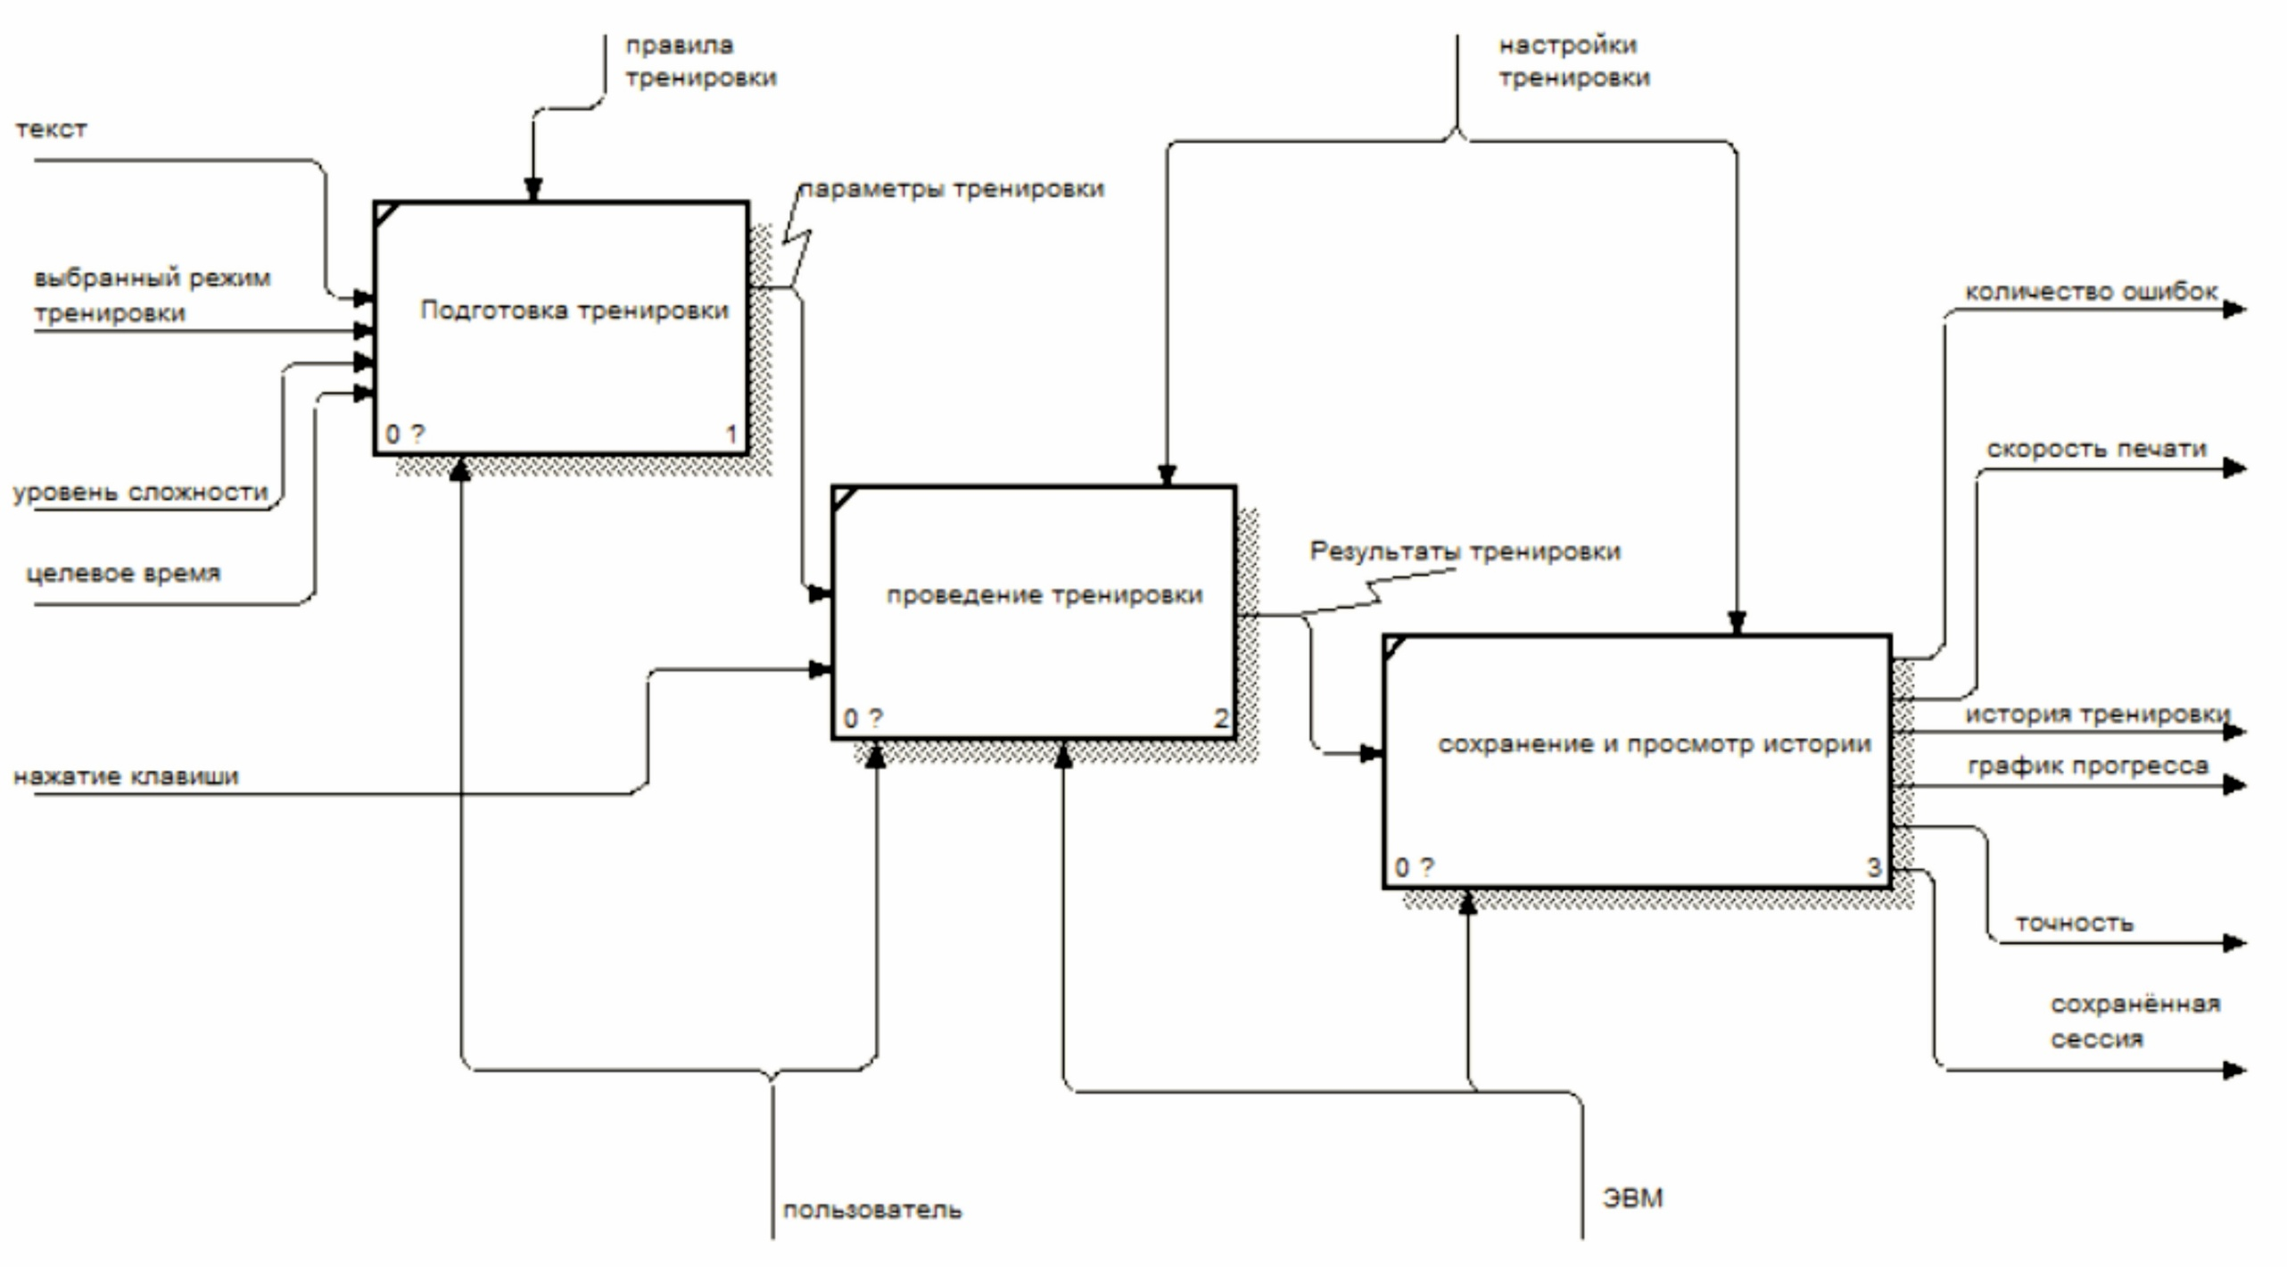
Диаграмма IDEF0 диаграмма А1

Slide 9
Тестирование

Slide 10
Тестирование
№ | Вид тестирования | Что проверялось | Условия проведения | Ожидаемый результат
1 | Функциональное тестирование | Запуск программы | Запуск приложения | Программа запускается, главное окно отображается
2 | Функциональное тестирование | Настройка параметров тренировки | Выбор режима и уровня сложности | Параметры тренировки устанавливаются корректно
3 | Функциональное тестирование | Проведение тренировки | Начало тренировки и ввод текста | Символы обрабатываются корректно, тренировка выполняется без ошибок
4 | Функциональное тестирование | Расчёт статистики | Завершение тренировки | Скорость печати, количество ошибок и точность вычисляются корректно
5 | Тестирование обработки ошибок | Проверка реакции на ошибочный ввод | Ввод неверных символов | Ошибки фиксируются, работа программы не нарушается
6 | Тестирование сохранения результатов | Сохранение результатов тренировки | Завершение тренировки | Результаты сохраняются в историю тренировок
7 | Тестирование обработки неверной раскладки | Проверка реакции на ошибочный ввод сим-вола другой раскладки | Ввод неверных символов | Ошибки фиксируются, пользователю предложено изменить рас-кладку
8 | Тестирование обработки ошибок | Просмотр истории тренировок | Открытие истории после со-хранения результатов | История и график прогресса отображаются корректно

Slide 11
Спасибо за внимание!

